Slide 1

TRƯỜNG ĐẠI HỌC SƯ PHẠM KỸ THUẬT TPHCM
KHOA CÔNG NGHỆ THÔNG TIN
MÔN: ĐIỆN TOÁN ĐÁM MÂY
NHÓM 2 GVHD: HUỲNH XUÂN PHỤNG

Slide 2

DANH SÁCH THÀNH VIÊN
Võ Văn Đức 20110635
Nguyễn Đức Hiển 20110643
Nguyễn Quốc Toàn 20110740

Slide 3
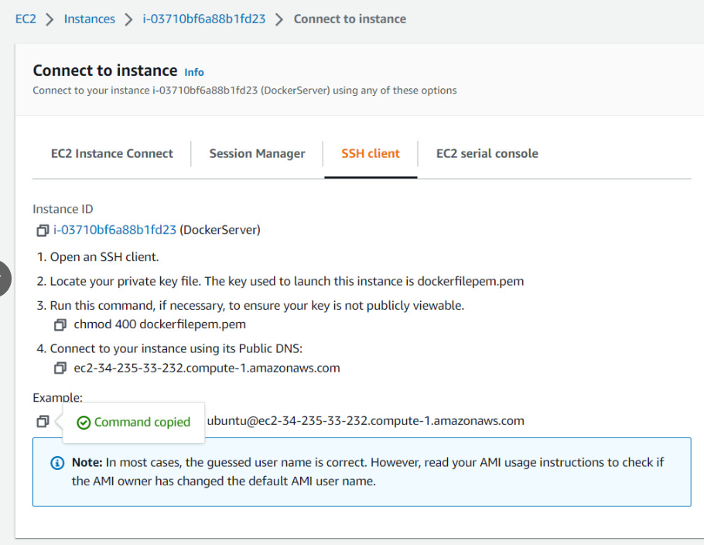
DEPLOY WEB
Lấy mã connect với cmd trong máy

Slide 4
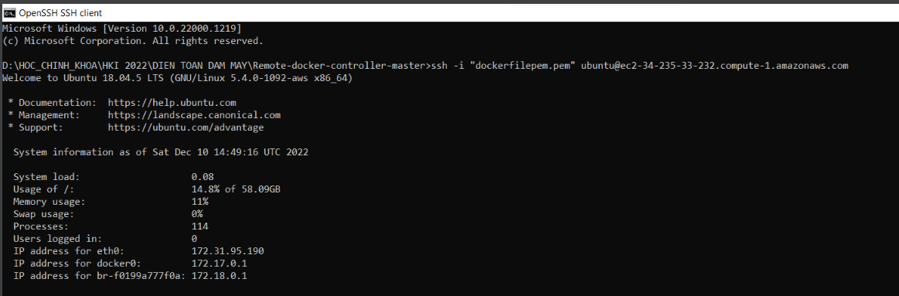
DEPLOY WEB
Tiến hành kết nối ssh với cmd trong máy

Slide 5
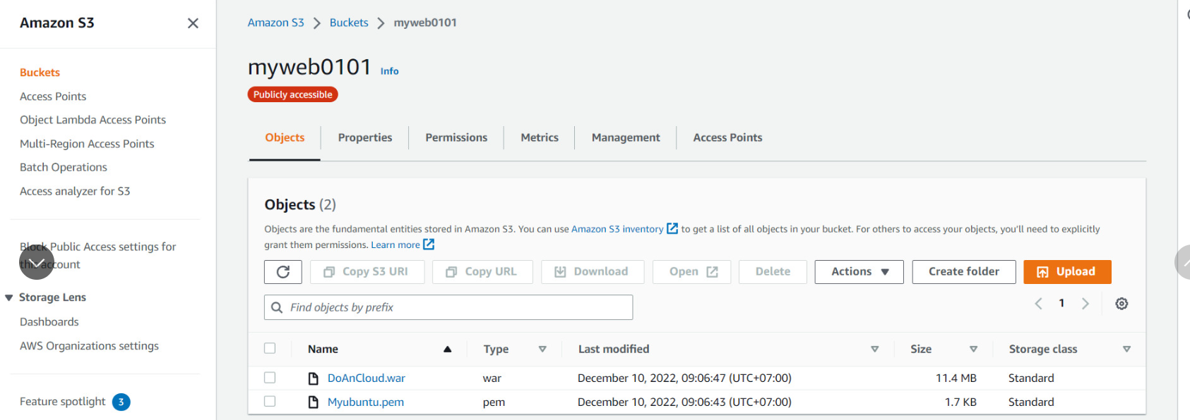
DEPLOY WEB
Tạo bucket S3 để load file war và file pem

Slide 6
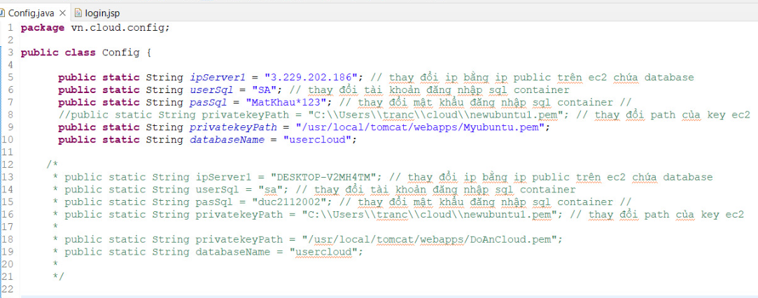
DEPLOY WEB
Gán IP của máy server cloud9Ubuntu, tài khoản, mật khẩu của sql trong máy server, địa chỉ của file pem

Slide 7
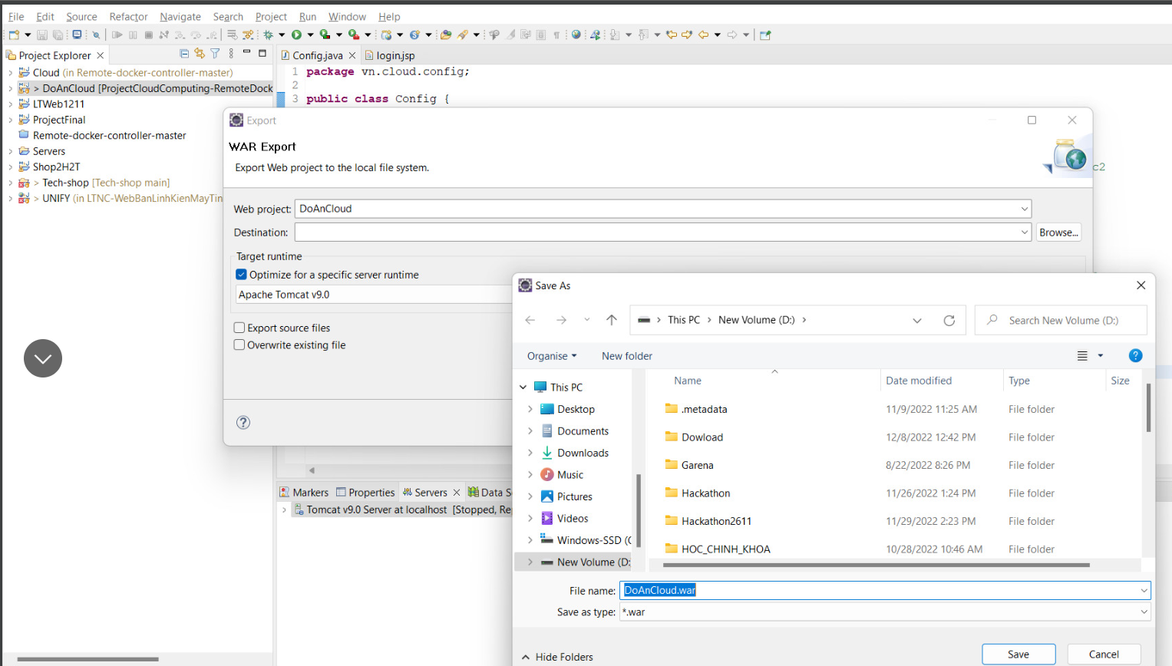
DEPLOY WEB
Tạo file war từ project web java

Slide 8
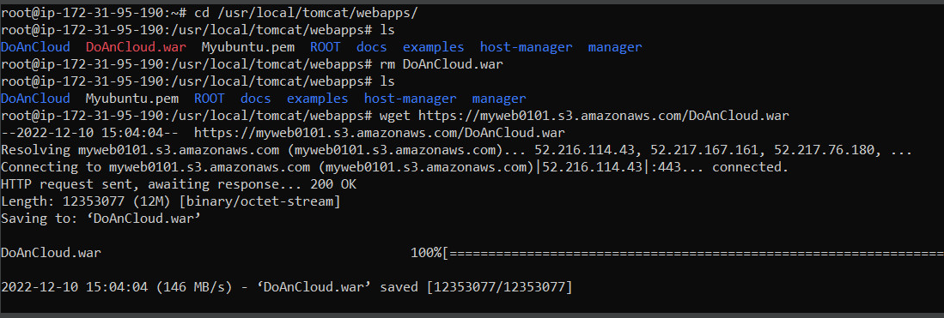
DEPLOY WEB
Get file .war từ bucket S3 máy EC2

Slide 9
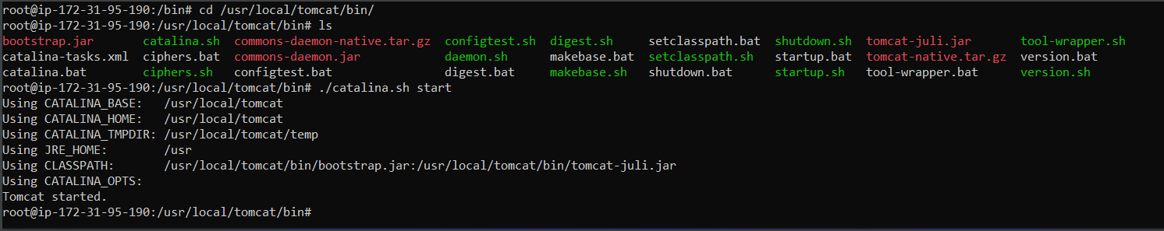
DEPLOY WEB
Deploy web lên server

Slide 10
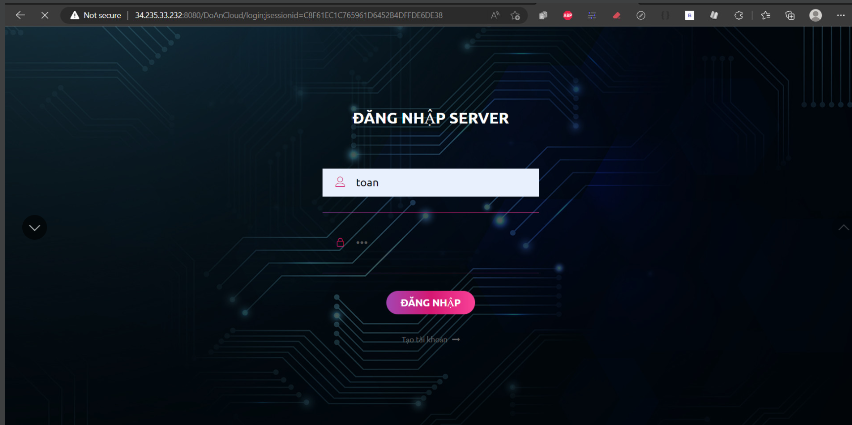
DEPLOY WEB

Slide 11
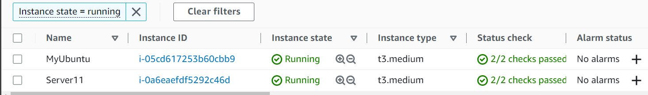
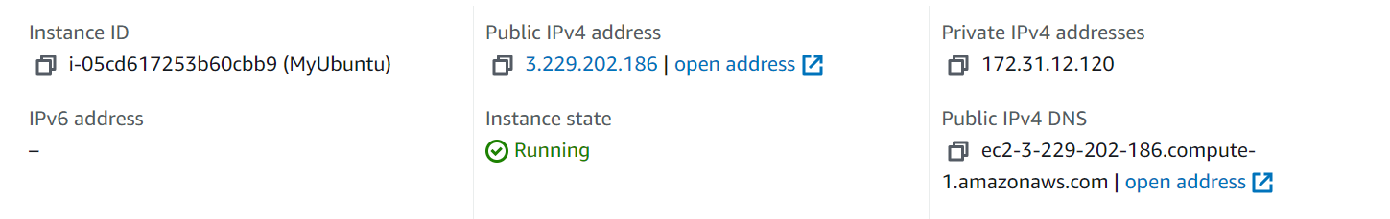
CÀI ĐẶT UBUNTU VÀ EC2
Cài 1 server và một máy khách (cloud9ubuntu) và gắn ElasticIP cho 2 máy

Slide 12
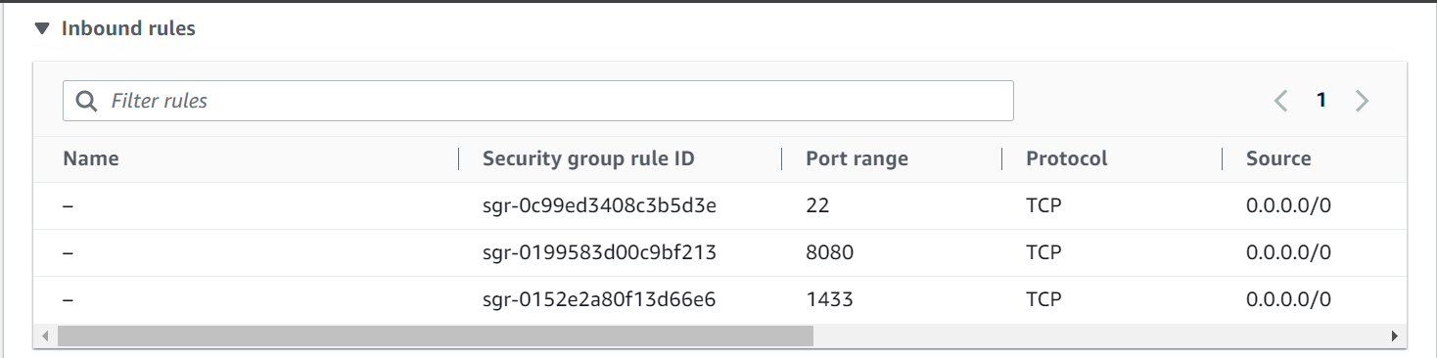
CÀI ĐẶT UBUNTU VÀ EC2
Cấu hình port cho server :
Port 22: kết nối ssh
Port 8080: kết nối web
- Port 1433: kết nối sql

Slide 13
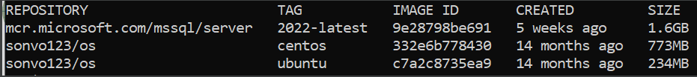
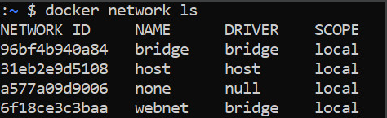
CÀI ĐẶT UBUNTU VÀ EC2
Cài đặt Image, network, sql cho server
Image của máy khách

Slide 14


